Slide 1

第二节 函数的求导法则
一、和、差、积、商的求导法则
二、反函数的导数
三、复合函数的求导法则
四、初等函数的求导问题
五、小结

Slide 2
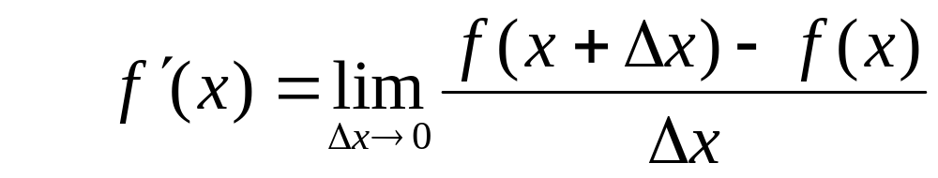
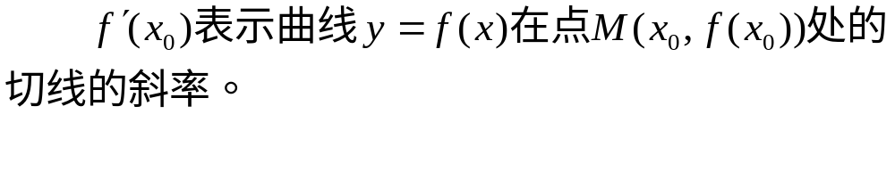
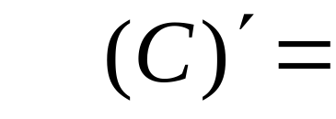

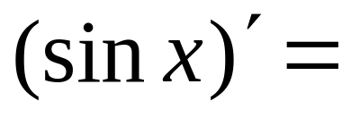

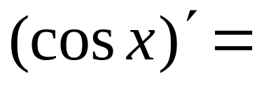
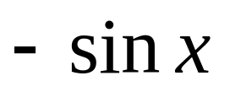
导数概念的回顾
1、导数的定义
2、导数几何意义
3、求导公式

Slide 3
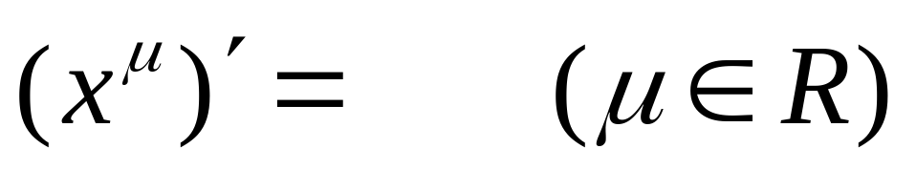
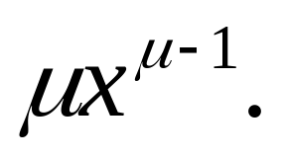
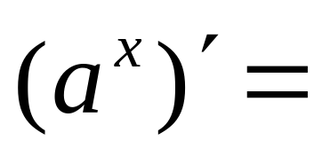
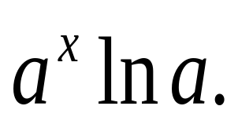
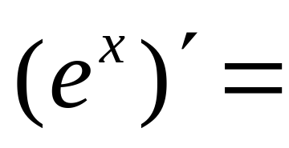
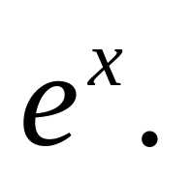
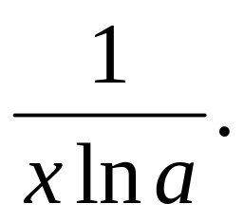
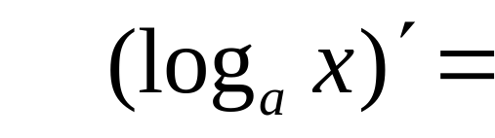
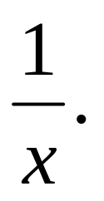
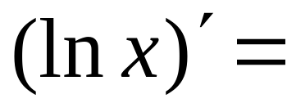

Slide 4
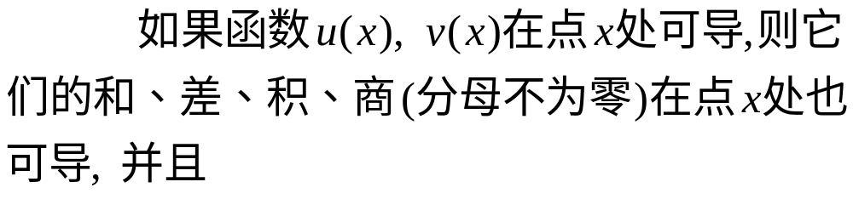
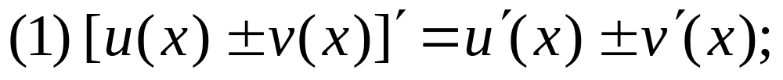
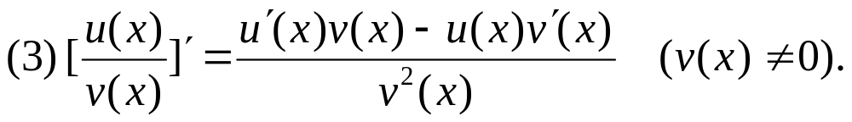
一、和、差、积、商的求导法则
定理

Slide 5
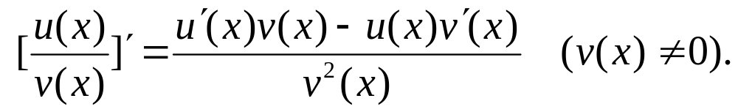
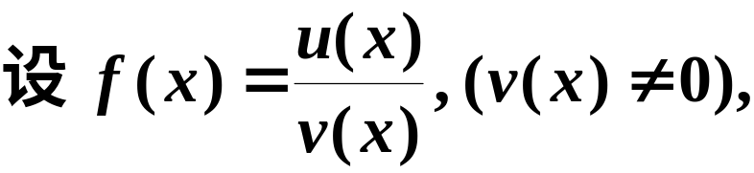
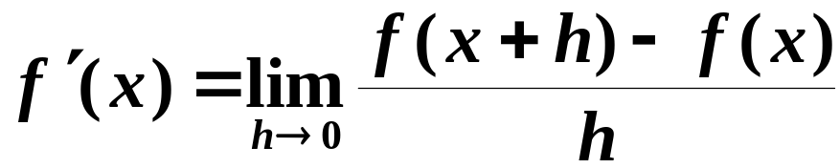
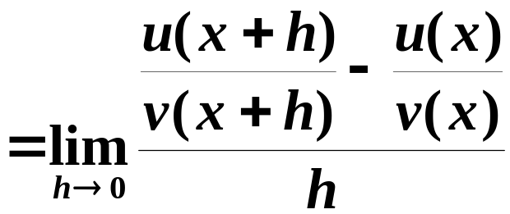
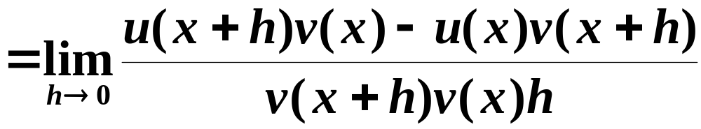
证(1)、(2)略.
证（3）

Slide 6
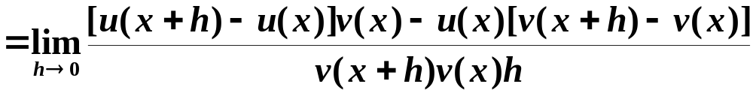
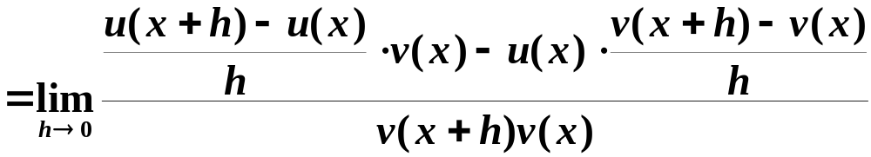
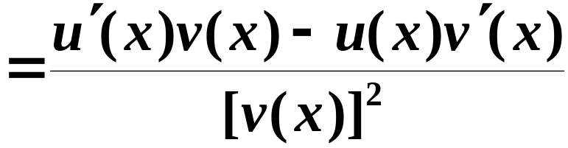
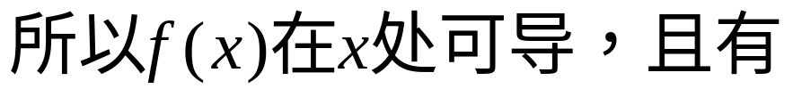

Slide 7
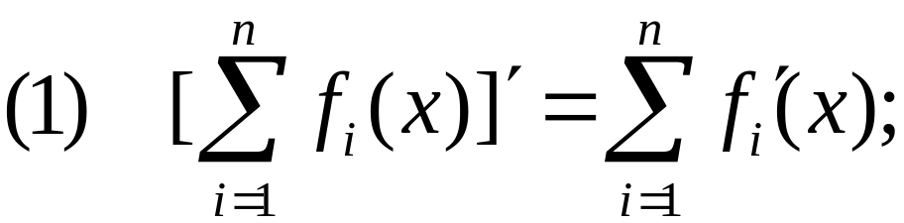
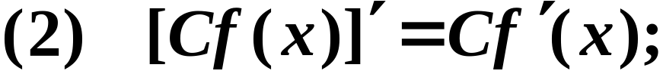
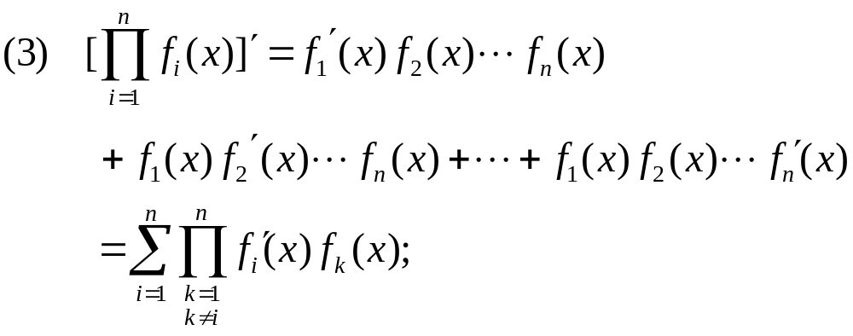
推论
如

Slide 8

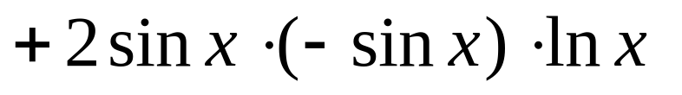
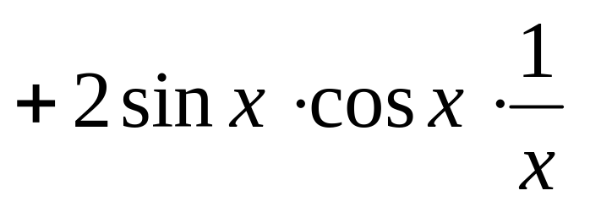
例1
解
.
例2
解：
因为
所以

Slide 9
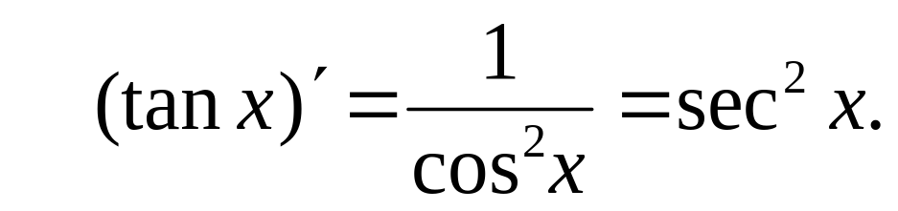
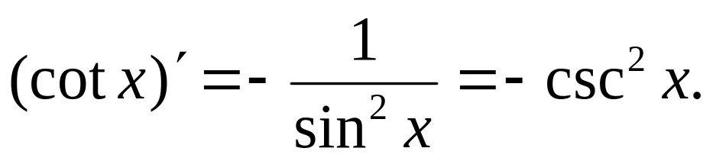
例3
解
因此
同理可得

Slide 10

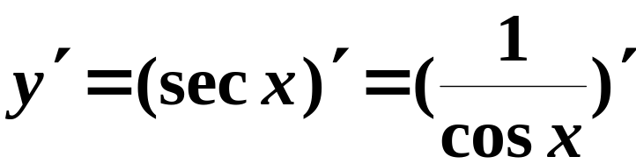
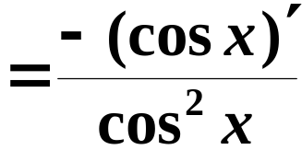
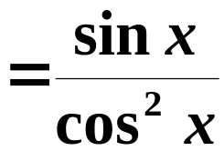

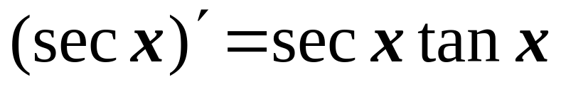
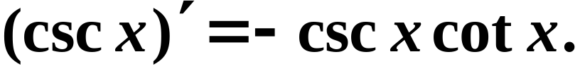
例4
解
因此
同理可得

Slide 11
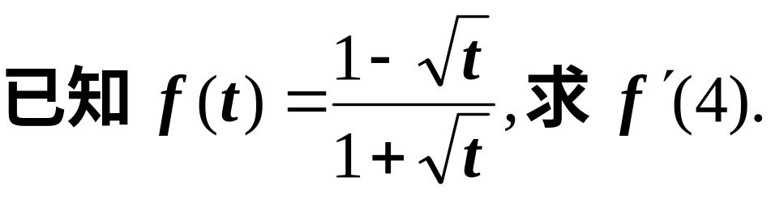
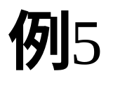
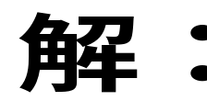
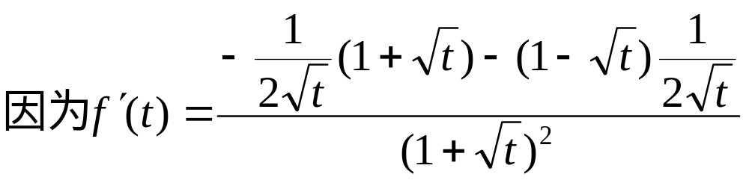
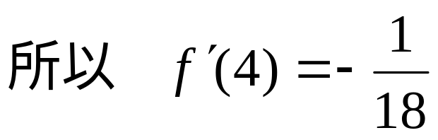

Slide 12
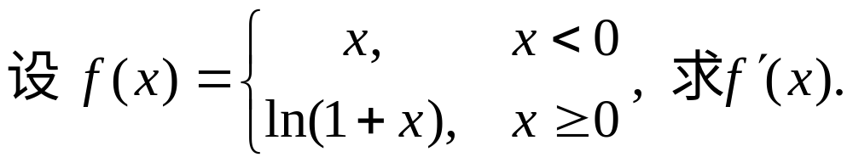
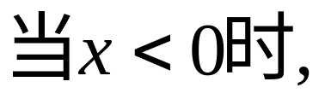
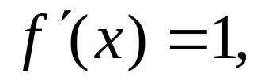
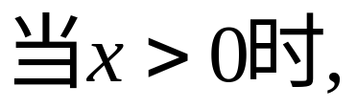
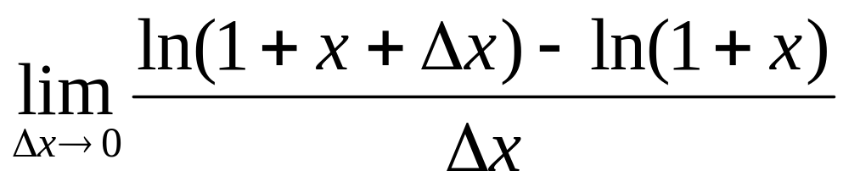




例6
解

Slide 13







于是
所以

Slide 14

二、反函数的导数
连续函数的性质：
严格单调的连续函数必有严格单调的连续反函数.
问题：
可导函数的反函数是否为可导函数？
定理
即 反函数的导数等于直接函数导数的倒数.

Slide 15













证
于是有

Slide 16












Slide 17










例2
解
同理可得

Slide 18





所以
同理可得

Slide 19

例2
解
特别地

Slide 20
















三、复合函数的求导法则
=
由两函数相乘的求导法则
所以
另一方面
因此
复合函数的导数等于其组成的简单函数导数的乘积
结论

Slide 21

定理
即 函数对自变量求导,等于函数先对中间变量求导,再乘以中间变量对自变量求导.(链式法则)

Slide 22







证

Slide 23







推广
例3
解

Slide 24





例4

Slide 25









例5
解
例6
解

Slide 26












例7

Slide 27









Slide 28








Slide 29








例10
解
例11
解

Slide 30











例12
例13

Slide 31






















四、初等函数的求导问题
1.常数和基本初等函数的导数公式

Slide 32















2.函数的和、差、积、商的求导法则

Slide 33




3.复合函数的求导法则
利用上述公式及法则初等函数求导问题可完全解决.
问题：什么是初等函数？

Slide 34









例1
解:
函数可变为
所以

Slide 35










例2.
求
解:
关键: 搞清函数结构 ,
由外向内求导.

Slide 36



例3
解

Slide 37


五、小结
注意:
分段函数求导时, 分界点导数用左右导数求.
反函数的求导法则
复合函数的求导法则
任何初等函数的导数都可以按常数和基本初等函数的求导公式和上述求导法则求出.

Slide 38







练习与思考题
1、幂函数在其定义域内（ ）.
正确地选择是（3）
例
在 处不可导，
在定义域内处处可导，

Slide 39











2. 设
其中
在
处连续,
在求
时, 下列做法是否正确?
因
故
正确解法:

Slide 40

















3、求下列函数的导数
解： 设
解： 设
（3）设
其中
可导, 求
解:

